Slide 1
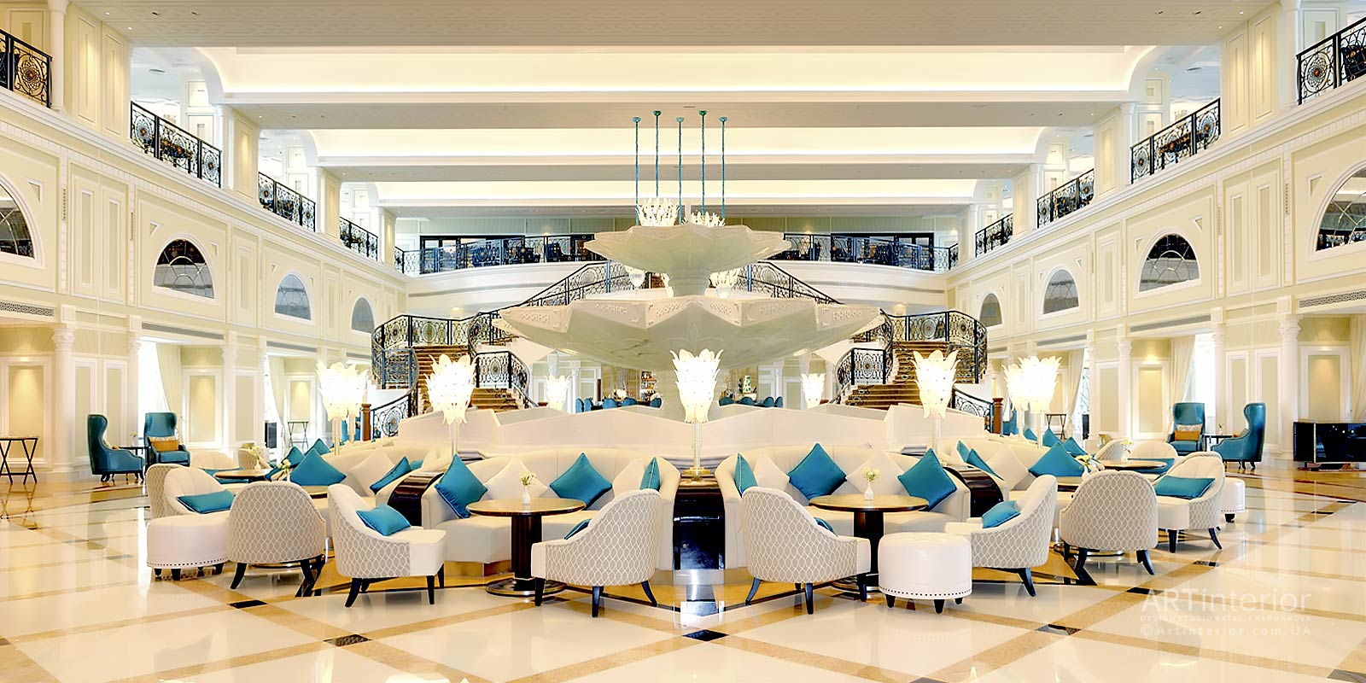
“ Дизайн об’єктів готельно-ресторанного господарства”
Спеціальність 241 Готельно-ресторанна справа
галузі знань 24 Сфера обслуговування

Slide 2
Мета дисципліни
Метою вивчення навчальної дисципліни є формування спеціальних професійних знань у студентів щодо дизайну об’єктів готельно-ресторанного господарства.
Завдання курсу:
Теоретичні - формування знань про дизайн об’єктів готельно-ресторанного господарства.
Практичні - формування практичних навичок та вмінь щодо дизайну об’єктів готельно-ресторанного господарства.

Slide 3
Компетенції:
Здатність до пошуку, оброблення та аналізу інформації з різних джерел;
Здатність здійснювати підбір технологічного устаткування та обладнання, уміння вирішувати питання раціонального використання просторових та матеріальних ресурсів.
Здатність розробляти та формувати об’ємно-планувальні рішення підприємств (закладів) готельного та ресторанного господарства, санаторно-курортних закладів.

Slide 4
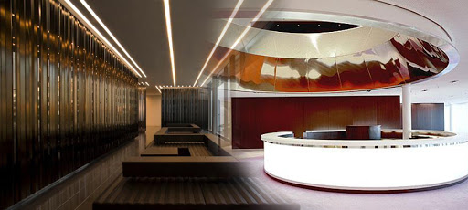
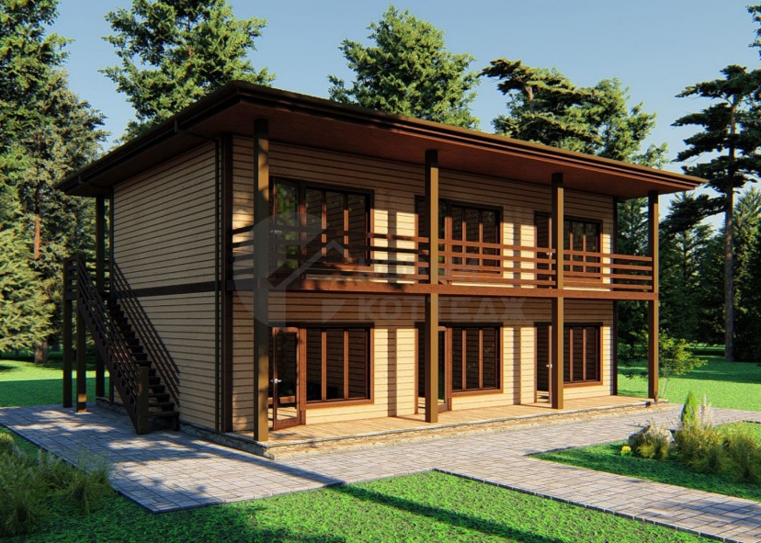
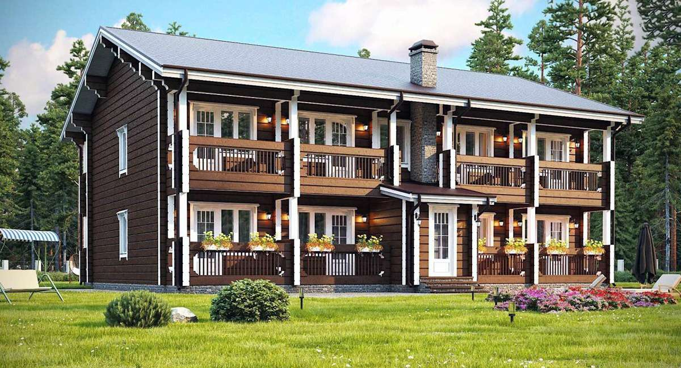

Slide 5
Теми дисципліни
Основи дизайну.
Дизайн об’єктів готельно-ресторанного господарства.
Дизайн інтер'єрів.
Дизайн екстер'єрів.
Дизайн меблів закладів гостинності.
Основні елементів дизайну.
Ефективність дизайнерських рішень.
Вплив дизайну на заклади гостинності.

Slide 6
Список рекомендованих джерел
Основна література
Агафонова Л. Г., Агафонова . Є. Туризм, готельний і ресторанний бізнес: ціноутворення, конкуренція, державне регулювання. — К.: Знання України, 2006.
Малік Т. В. Історія дизайну архітектурного середовища: авч. посіб. — К.: К У А, 2003. — 192 с.
Холмянський А. М., Щипанов . С. Дизайн. — К.: світа, 1992. — 208 с.
Інтернет-ресурси
http://fzgij.knukim.edu.ua/novyny/260-vydy-i-vlastyvosti-pr-tekhnolohiy
https://ab.uu.edu.ua/edu-discipline/proektuvannya_i_dizain_ob_ektiv_gotelno_restorannogo_gospodarstva
https://www.orb-space.com/blog/dizajn-interera-ot-orb-studii-dizajna/
https://habr.com/ru/hub/design/

Slide 7
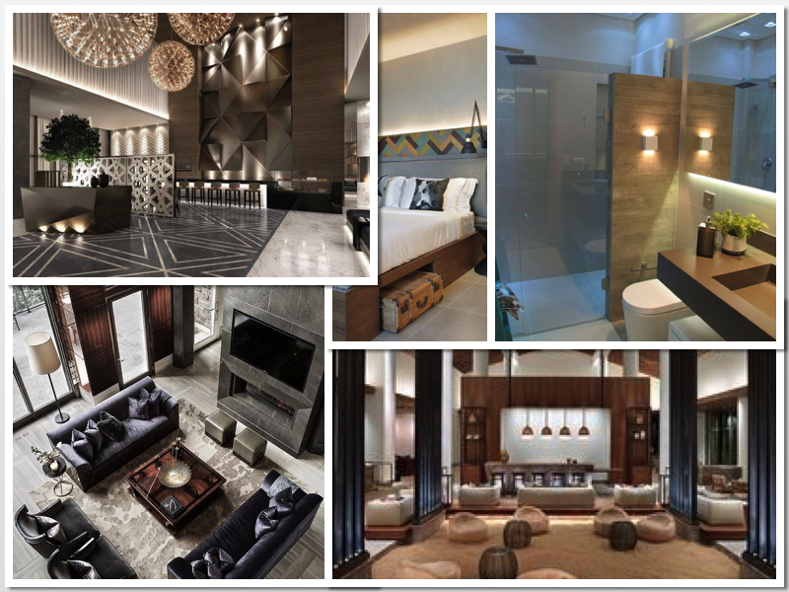

Slide 8
